Slide 1
Умная Логистика
Желание человека перемещаться по территории обитания, преследуя свои интересы, с каждым временным отрезком имеют тенденцию роста.
Поскольку перевозчики, имеющие право обслуживать определенные маршруты, путем полученных тендеров, не всегда отвечающих запросам населения. По причине жестких временных рамок и локализации, установленной официальным заказчиком (например автовокзалами).
Логистика данных маршрутов в основном рассчитывается исходя из полноты пассажиропотока, т.е. заполняемости свободных мест в транспорте. А следовательно имеет координатную привязку к более-менее крупным населенным пунктам. Это приносит определенные трудности клиентам, желающим преодолеть определенный маршрут. Основным препятствием является удаленность от установленных точек локализации, пополнения пассажиропотока (автовокзалы, маршрутные остановки и т.п.). Вынуждая потребителя переплачивать, расходуя денежные средства на дополнительные услуги транспорта (такси, автобусы внутренних перевозок).
Что же касательно самих перевозчиков, то многие оказываются за рамками транспортного бизнеса, так как наличие тендеров жестко ограничено количеством и финсово-состовляющей частью.

Slide 2
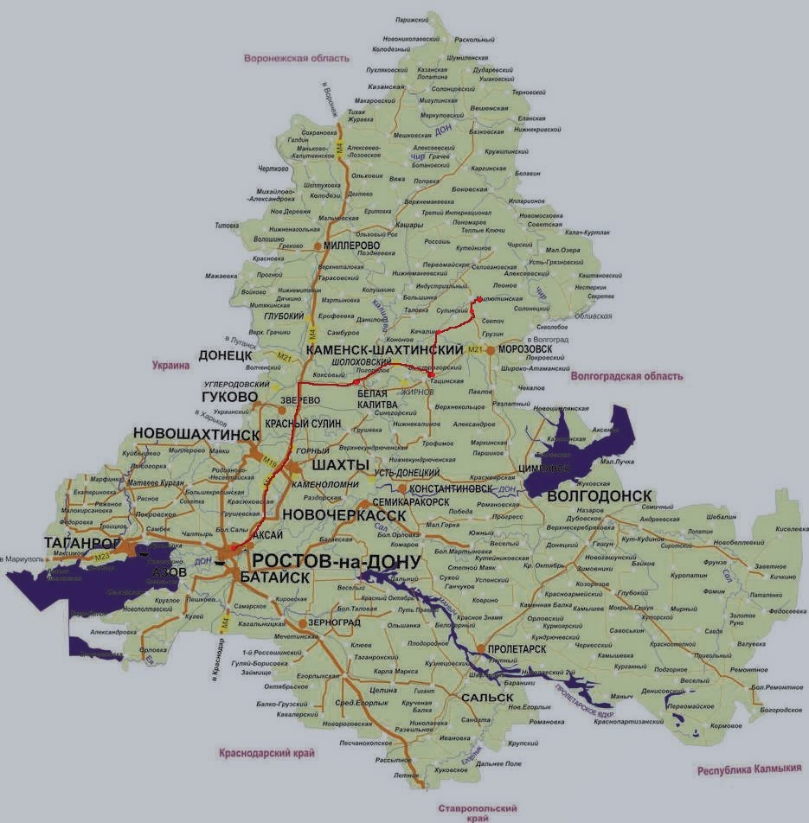
Схема движения маршрутного транспорта (пример)
На данной карте изображена схема движения одного из, реально-существующих маршрутов.
Движение пассажиропотока по направлению Селивановская-Ростов-на-Дону. Локализация данного маршрута напрямую связана с относительной укрупненностью населенных пунктов, что приводит к неравномерному заполнению пассажиромест, а следовательно предполагает потерю части прибили с маршрута.

Slide 3
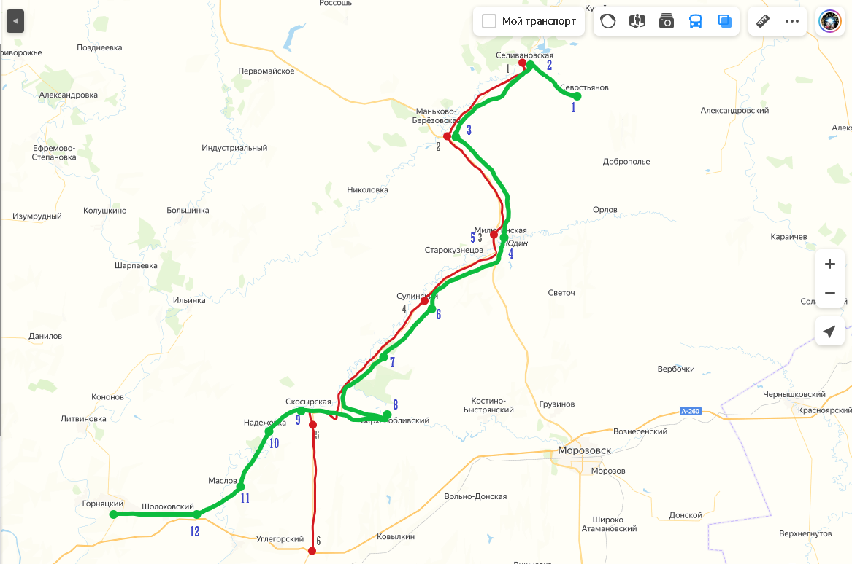
Логистика прибыли
По действующему маршруту (красная линия), количество загрузок равна 6.
При использовании приложения, количество точек соприкосновения прибыли равняется 13, что примерно в 2 раза повышает вероятность получения прибыли.

Slide 4
Идея приложения
Приложение является удобным инструментом использования для трех сторон:
Сторона пассажир (инициатор перемещения) получает:
Локальную доступность услуги;
Информацию о времени убытия, прибытия ;
Маршрут следования (режим онлайн);
Возможность бронирования, определенного временного контента;
Информацию о стоимости услуги;
Возможные способы оплаты услуги;
2. Сторона перевозчик (исполнитель) получает:
Логистику построения маршрута, исходя из точек погрузки;
Информацию о количестве пассажиров;
Стоимость движения по определенному маршруту, соответственно количество получаемой прибыли;
3. Агрегатор приложения получает:
Информацию, связанную с действиями сторон 1 и 2;
Возможность усовершенствования приложения ( добавления необходимых инструментов);
Получение прибыли.

Slide 5
Инвестиционная составляющая
Стоимость разработки проекта | 2200000 Р.
SEO- продвижение | 300000 Р. | 12 мес.
Контекстная реклама | 500000 Р. | 12 мес.
Комплексное продвижение IT-проекта | 1500000 Р. | 12 мес.
Тех. поддержка 24/7 | 600000 Р. | 12 мес.
ИТОГО: | 4600000 Р.

